Slide 1



صحتك تهمنا
أمراض الكبد

Slide 2


Slide 3
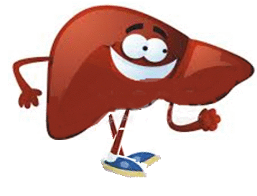
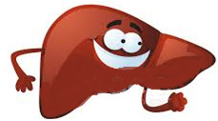

I am your window to good health

Slide 4






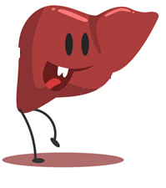






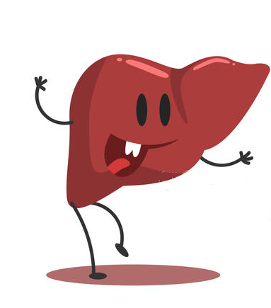
Yaaay!!!
I am healthy ☺

Slide 5
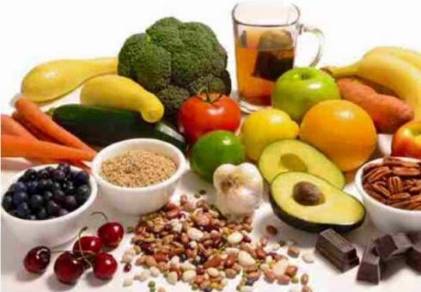
الأطعمة التي تحافظ على صحة الكبد :
الشاي الأخضر
التفاح
مسحوق الكركم
جريب فروت
الأفوكادو
البروكلي
الثوم

Slide 6

الأطعمة الضارة بالكبد :
الكحول
الأطعمة الدسمة مثل البيرغر و البطاطس المقلية
الحلويات
استهلاك الملح
الوجبات المعلبة
كثرة تناول فيتامين A المتواجد بكثرة في البيض والفواكه ذات اللون البرتقالي

Slide 7
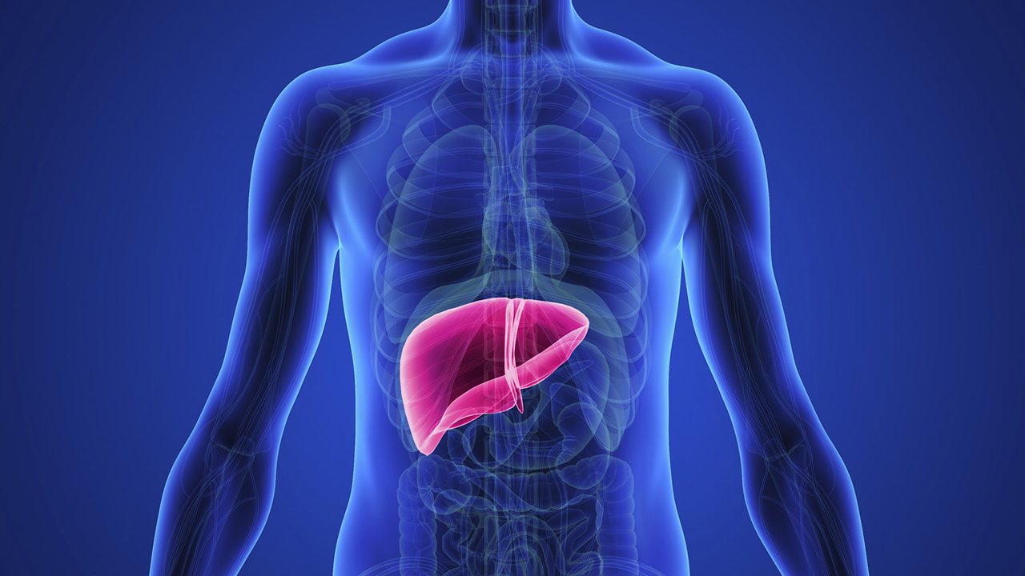
الكبد
هو أكبر عضو ممتلئ في الجهاز الهضمي، ويوجد في الجهة اليمنى من البطن أسفل الحجاب الحاجز.

Slide 8
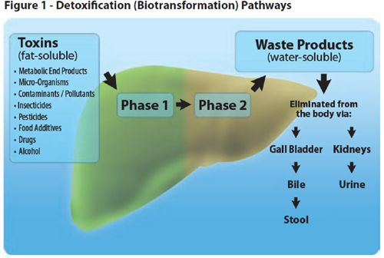
وظائف الكبد
التخلص من السموم.
تنظيم مستوى السكر في الدم.
تكوين مادة (الصفراء (عصارة المرارة.
تكوين البروتينات الممتصة لتجلط الدم.
تكسير الدهون وتحويلها إلى كولسترول.

Slide 9
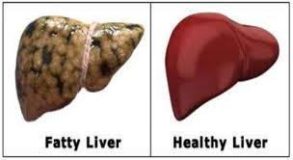
أخطر الامراض التي تصيب الكبد
تليُّف الكبد
سرطان الكبد
الفشل الكبدي
الاستسقاء
التهاب الكبد
داء ترسب الاصبغة الدموية

Slide 10
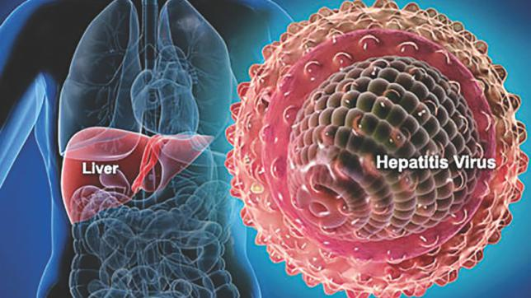
أخطر الأمراض الفيروسية التي قد تصيب الكبد
1-فيروس الكبد الوبائي A:
وهو أقل الأنواع ضرراً ، ينتقل عن طريق الفم أي بالطعام أو الشراب الملوث بالفيروس، وتكون أعراضه بداية بضعف ووهن وممكن ان يسبب اصفرار بالعين مع ميل للقيء وألم بالبطن، وتغير لون البول وإذا لم يتم العلاج تتطور الحالة إلى التهاب بالكبد وعادة يصيب الأطفال.
2-فيروس الكبد الوبائي B:
العائل الوحيد له هو الإنسان وينتقل عن طريق نقل الدم والاتصال الجنسي ومن الام لطفلها وغالبا من اي سائل للجسم المصاب بالعدوى وأيضا من امواس الحلاقة وفرش الاسنان والادوات المستخدمة عند طبيب الاسنان، وهو أشد الانواع خطورة، وعادة ما يصيب البالغين.

Slide 11
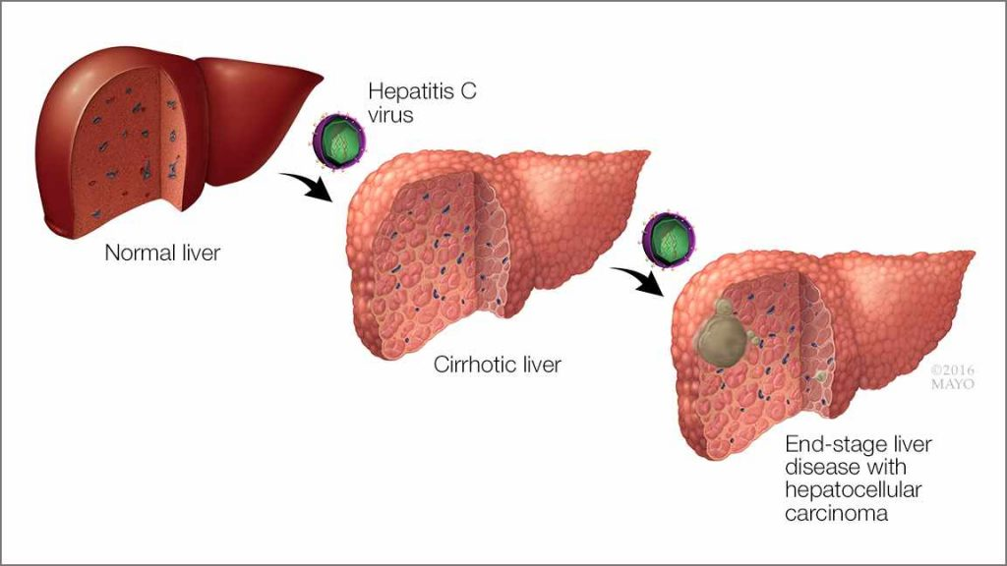
-3فيروس الكبد الوبائي C:
يكون في معظم الحالات ولكنه ينتشر بصورة أكبر واقل خطورة من الفيروس B ،أيضا يمكن ان يحدث في جميع أنحاء العالم وينتقل عن طريق نقل الدم، وغالبا ما يصيب كبار السن.

Slide 12
أسماء الفحوصات
AST, ALT, ALP, GGT, Bilirubin T,D, Total Protein, Albumin | فحوصات خاصة بالكبد
HAV IgM/T, HBsAg/Ab, HBeAg/Ab, HBc IgM/T, HCV IgM/T Hepatitis Profile By PCR | فحوصات خاصة بفيروس الكبد
HIV 1, HIV 2 HIV by PCR | فحوصات نقص المناعة
HSV 1, HSV 2, CMV IgG/IgM | فحوصات فيروسات أخرى

Slide 13
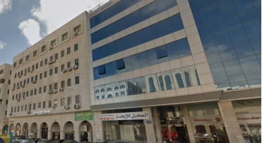




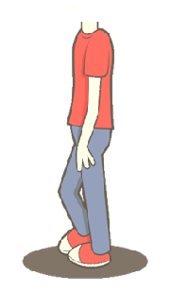
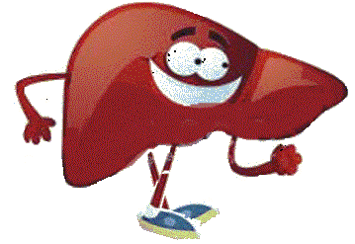
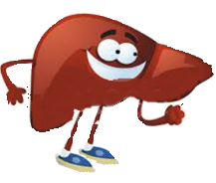

مختبرات الكنعان(بيوجين) العنوان: 89 شارع وصفي التل (الجاردنز) موبايل: 0775557117

